Slide 1

Национальный исследовательский
Томский политехнический университет
Механика 1.3
3.09 .24;
Лектор - Козлов Виктор Николаевич,
доцент отделения машиностроения ИШНПТ
моб. тел. +7-913-812-58-34, kovn@tpu.ru
ВКС 380 440 5794, Пароль: 1DepTr
Лекции – 24 часа,
практические занятия – 32 часа,
88 часов самостоятельной работы,
расчётно-графические работы (РГР)
всего 144 ч., 4 кредита. Экзамен

Slide 2
ЛИТЕРАТУРА
(основная)
Раздел № 2 "Теория механизмов и машин"
1. Артоболевский И.И. Теория механизмов и машин: Учебник для втузов.//И.И. Артоболевский – 4-е изд., перераб. и доп. – М.: Наука. Гл. ред. физ.-мат. лит., 1988. – 640 с.
2. Горбенко В.Т., Горбенко М.В., Мальцев П.Т. и др. Теория механизмов и машин: учебное пособие. – Томск: Изд-во ТПУ, 2001. – 132 с.
3. Саруев Л.А. МЕХАНИКА (раздел "Теория механизмов и машин"): лекции / Л.А. Саруев. – Томск: Изд-во ТПУ, 2010. – 141 с.
3. Саруев Л.А. Теория механизмов и машин: учебно-методическое пособие/ Л.А. Саруев. – Томск: Изд-во ТПУ, 2008. – 34 с.

Slide 3
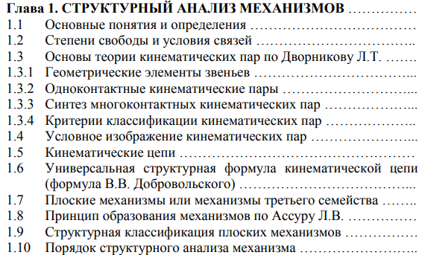
Содержание

Slide 4
Цель и задачи "Теории механизмов и машин"
Теория механизмов и машин - научная дисциплина (или раздел науки), которая изучает строение (структуру), кинематику и динамику механизмов в связи с их анализом и синтезом.(И.И.Артоболевский).
Цель ТММ - анализ и синтез типовых механизмов и их систем.
Задачи ТММ: разработка общих методов исследования структуры, геометрии, кинематики и динамики типовых механизмов и их систем.
Типовыми механизмами будем называть простые механизмы, имеющие при различном функциональном назначении широкое применение в машинах, для которых разработаны типовые методы и алгоритмы синтеза и анализа.
Пример: Кривошипно-ползунный механизм широко применяется в различных машинах: двигателях внутреннего сгорания, поршневых компрессорах и насосах, станках, ковочных машинах и прессах. В каждом варианте функционального назначения при проектировании необходимо учитывать специфические требования к механизму. Однако математические зависимости, описывающие структуру, геометрию, кинематику и динамику механизма при всех различных применениях будут практически одинаковыми.

Slide 5
Глава 1. СТРУКТУРНЫЙ АНАЛИЗ МЕХАНИЗМОВ
1.1 Основные понятия и определения
Любая механическая система (механизм, машина, машинный агрегат) состоит из звеньев и кинематических пар. Каждая подвижная деталь или группа деталей, образующая одну жесткую систему, называется подвижным звеном механизма.
Все неподвижные детали, образующие одну жесткую систему, называются неподвижным звеном или стойкой. Соединение двух звеньев, допускающее их относительное движение, называется кинематической парой.
Система звеньев, связанных кинематическими парами, называется кинематической цепью.
Кинематическая цепь, предназначенная для преобразования движения одного или нескольких звеньев в требуемые движения других звеньев, называется механизмом.
Устройство, выполняющее механическое движение, предназначенное для преобразования энергии, материалов или информации, называется машиной.

Slide 6
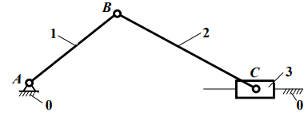
1.1 Основные понятия
Кривошипно-ползунный механизм содержит подвижные звенья кривошип 1, шатун 2, ползун 3, а также неподвижную стойку 0. Выделяют кинематические пары: три вращательные: А (соединение кривошипа и стойки), В (соединение кривошипа и шатуна) и С (соединение шатуна и ползуна) и одна поступательная – (соединение ползуна со стойкой).
Из определения звена как твердого тела, входящего в состав механизма, следует, что это тело является несвободным, оно взаимодействует с другими звеньями, которые ограничивают его движения.
Взаимодействия звеньев могут быть различными – в виде соприкосновений, соединений, зацеплений и т.п. Эти взаимодействия называются связями.

Slide 7
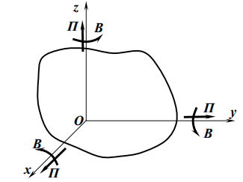
1.2 Степени свободы и условия связей
Числом степеней свободы называется число независимых перемещений, которыми обладает звено механизма
Свободное тело обладает шестью степенями свободы, это три вращательных движения вокруг всех трех осей декартовой системы координат (ВВВ) и три поступательных движения вдоль тех же осей (ППП).
Для свободного твердого тела можно записать число движений как ВПВПВП, т.е. вращательное и поступательное движения относительно трех осей, последовательно. Несвободное тело имеет число степеней свободы H = 6 – S, где S – условия связей (ограничения, наложенные на относительные движения звеньев, образующих кинематическую пару).
При Н = 6 – твердое тело движется свободно. Движение таких жестких, не деформируемых тел изучается в теоретической механике (ТМ).
При Н = 0 – рассматривается неподвижное твердое тело, в том числе деформируемое. Такие тела изучаются в курсе теоретической механики и в курсе сопротивления материалов. В ТММ изучаются подвижные тела, имеющие число степеней свободы 1 ≤ H ≤ 5.

Slide 8
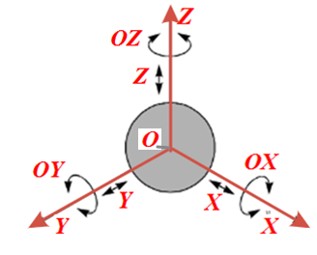
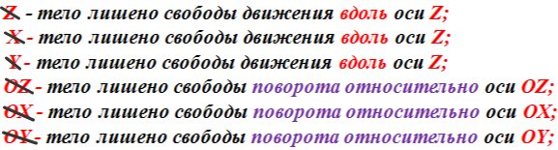
условия связи
1.2 Степени свободы и условия связей (продолжение)
Твердое тело имеет в пространстве шесть независимых движений: три вращательных и три поступательных, т.е. Н (W) – число степеней свободы такого тела равно 6, для свободного тела Н = 6.
Если тело (звено) соединить подвижно с другим телом (звеном), то на движение этих звеньев будут наложены ограничения, которые носят названия условий связи в кинематической паре. Число условий связи в кинематической паре зависит от способа соединения звеньев в кинематические пары. Число условий связи S изменяется от 1 до 5, т.е.
1 ≤ S ≤ 5. Если на тело налагается шесть условий связи, то тело лишается возможности двигаться.
Степень свободы звена в кинематической паре можно определить как H = 6 – S (иногда обозначается W = 6 – S). Число степеней свободы звена в паре может меняться от 1 до 5, т.е. 1 ≤ H ≤ 5.
Иногда используются обозначения:

Slide 9
1.3 Основы теории кинематических пар по Дворникову Л.Т.
Геометрические связи звеньев могут осуществляться в точках, по линиям, по поверхностям, что определяется геометрией тех частей звеньев, которыми они контактируют друг с другом.
Участки поверхностей звеньев, которые входят в непосредственный контакт с другими звеньями, названы профессором Дворниковым Л.Т. геометрическими элементами звеньев. То, что взаимодействие звеньев может происходить в точке, по линии или по поверхности не является основанием утверждать, что геометрическими элементами могут быть точки или линии.
Геометрическими элементами звеньев всегда являются поверхности. В процессе относительного движения звеньев в контакт могут входить другие точки, другие линии или другие участки поверхностей.

Slide 10
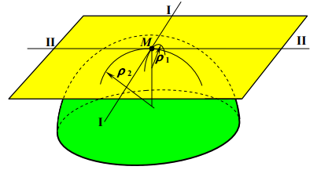
1.3 Основы теории кинематических пар по Дворникову Л.Т. (продолжение)
Из теории поверхностей известно, что к любой точке поверхности (М) можно провести касательную плоскость и на ней отыскать два главных взаимно перпендикулярных направления (I-I и II-II), одному из которых соответствует максимальная (k₁ = 1/ρ₁), а другому минимальная (k₂ = 1/ρ₂) кривизна нормальных сечений в данной точке поверхности.
Здесь ρ₁ и ρ₂ , соответственно, минимальный и максимальный радиусы кривизны в точке М плоских кривых, появляющихся в нормальных сечениях поверхности по главным направлениям. Кривизна может быть разного знака. Положительный знак определяет выпуклость кривой, а отрицательный знак – вогнутость.
Произведение главных кривизн точки поверхности называют полной (гауссовой) кривизной K= k₁∙k₂ .

Slide 11
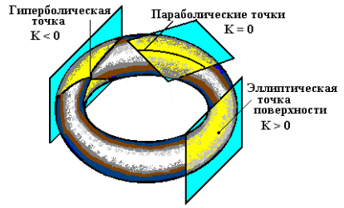
1.3 Основы теории кинематических пар по Дворникову Л.Т. (продолжение)
В зависимости от значения К различают эллиптические, гиперболические и параболические точки поверхности. Эллиптической называют такую точку поверхности (рисунок 4), для которой гауссова кривизна положительна, т.е. обе главные кривизны одного знака К=k₁∙ k₂ >0; точка поверхности называется гиперболической, если гауссова кривизна отрицательна, т.е. главные кривизны разного знака К=k₁∙ k₂ <0; а в том случае, когда гауссова кривизна оказывается равной нулю, точку поверхности называют параболической, для нее К=k₁∙ k₂ =0.
В практике машиностроения для образования кинематических пар и сложных кинематических соединений используются исключительно простые поверхности, т.е. такие, которые не меняют знака гауссовой кривизны в пределах зоны контакта с сопряженными поверхностями. При условии, когда k₁<0, a k₂ > 0, описываемая поверхность будет вогнуто-выпуклой. Примерами таких поверхностей являются внутренние поверхности однополостного гиперболоида, катеноида и т.п.
Поверхность, выполненная согласно условию k₁=0 и k₂=0, называется поверхностью уплощения. Этому условию удовлетворяет плоскость.

Slide 12
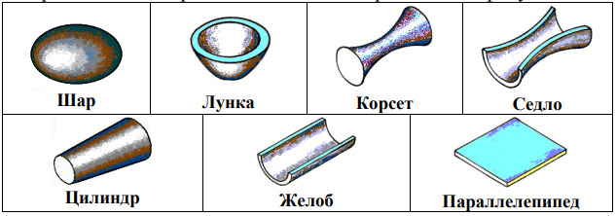
1.3.1 Основы теории кинематических пар по Дворникову Л.Т. (продолжение)
Геометрический элемент звена, выполненный в виде плоскости и являющийся частью твердого тела, принято называть “параллелепипедом” (П). Геометрическими элементами звеньев могут быть следующие семь поверхностей: шар, лунка, корсет, седло, цилиндр, желоб и параллелепипед. Условное обозначение и условное изображение геометрических элементов приведено на рисунке.
наложимыми являются соприкасающиеся, но не пересекающиеся поверхности, имеющие общие точки, линии или поверхности;
касание двух поверхностей может происходить в одной точке, по одной линии или по одной поверхности.

Slide 13
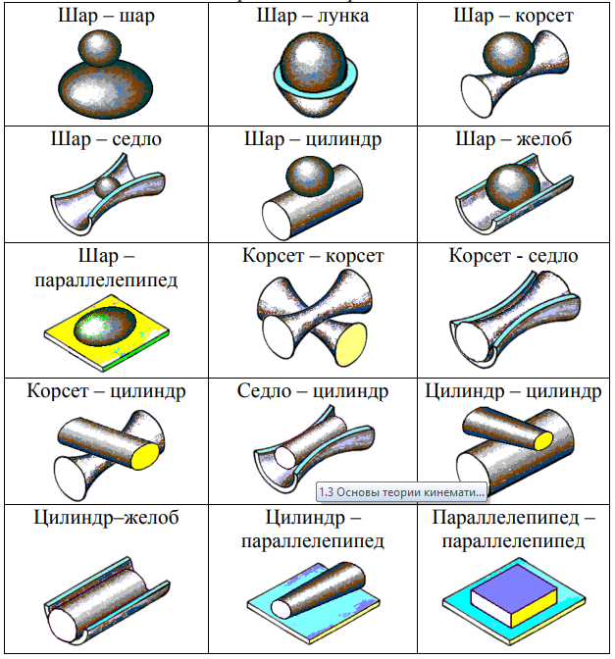
1.3.1 Основы теории кинематических пар по Дворникову Л.Т. (продолжение)
Элементарные геометрические связи

Slide 14
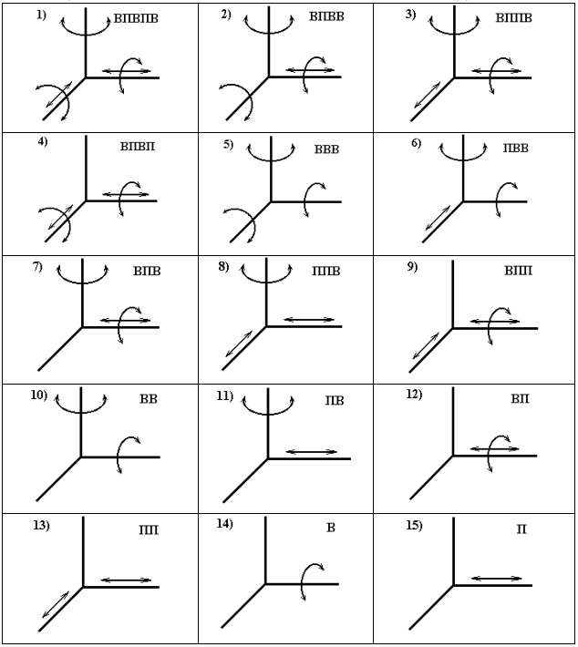
1.3.1 Основы теории кинематических пар по Дворникову Л.Т. (продолжение)
Таблица 2. Комплексы независимых относительных движений.
Принято считать, что сочетание движений в виде ВП означает возможность одновременного вращательного и поступательного движений относительно одной из трех осей декартовой системы координат. Аббревиатура ВПВП означает, что данная кинематическая пара позволяет осуществлять вращательные и поступательные движения относительно двух осей.
Сочетание же ПВ означает, что движения В и П осуществляются относительно разных осей. Остальные сочетания вполне понятны – ВВ (либо ПП) показывает, что вращательные (поступательные) движения совершаются относительно разных осей, так как не могут совершаться одинаковые движения относительно одной и той же оси.

Slide 15
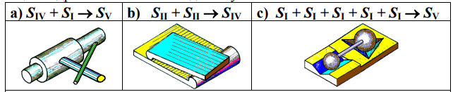
1.3.2-1.3.3 Основы теории кинематических пар по Дворникову Л.Т. (продолжение)
Одноконтактной кинематической парой принято называть такую, в которой звенья соприкасаются в одной точке, по одной линии или по одной поверхности.
За количественную меру отличия различных кинематических пар принято число связей в паре – S. Обозначив число условий связи в парах различных классов как S_{I} – для односвязных или пятиподвижных пар, S_{II} – для пар четырехподвижных, S_{III} – пар трехподвижных, S_{IV} – пар двухподвижных и S_{V} для одноподвижных пар, можно осуществить синтез многоконтактных кинематических пар всех пяти классов. Очевидно, что кинематическая пара первого класса с одним условием связи S_{I} не может быть создана с числом контактов более одного. Неодноконтактные кинематические пары второго класса с S_{II} могут быть созданы лишь как двухконтактные по условию S_{I} + S_{I} → S_{II} (слева представлены одноконтактные пары).
Многоконтактные кинематические пары

Slide 16
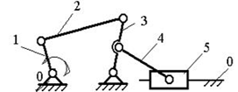
1.3.4 Критерии классификации кинематических пар
Первым (основным) критерием классификации кинематических пар принимается число независимых относительных движений звеньев. На относительное движение каждого из звеньев, образующих кинематическую пару, накладываются ограничения, зависящие от контактирующих поверхностей звеньев – их геометрических элементов. Эти ограничения, называются “условиями связи”.
Любая кинематическая пара есть геометрическая
связь двух звеньев. Число ограничений, накладываемых
кинематической парой на относительное движение звеньев, называется “числом условий связи”. Число условий связи является целым числом и должно быть меньше шести, так как, если число условий связи равно шести, звенья теряют относительную подвижность и кинематическая пара переходит в жесткое соединение звеньев. Число условий связи не может быть меньшим единицы, ибо в том случае, когда число условий связи равно нулю, звенья не соприкасаются, т.е. кинематическая пара перестает существовать.
Поэтому число условий связи S, наложенных на относительное движение каждого из звеньев, входящих в кинематическую пару, может быть в пределах от 1 до 5. Поэтому сумма чисел независимых относительных движений в кинематической паре (подвижности – W, иногда обозначается символом Н) и условий связи (S) равна шести, т.е. W + S = 6, или Н + S = 6.

Slide 17
1.3.4 Критерии классификации кинематических пар (продолжение)
Поэтому сумма чисел независимых относительных движений в кинематической паре (подвижности – W) и условий связи (S) равна шести, т.е. W + S = 6.
Число независимых относительных движений звеньев, допускаемых одной кинематической парой, соответствует числу степеней свободы. По этому параметру все пары делятся на классы. Так, кинематическая пара шар-плоскость допускает пять независимых относительных движений звеньев, она относится к парам I класса. Пара цилиндр-плоскость является парой II класса, так как позволяет осуществить четыре относительных независимых движения любого из звеньев - цилиндра либо плоскости, трехподвижные пары являются парами III класса, двухподвижные пары являются парами IV класса, а одноподвижные пары относятся к парам V класса, допускающим лишь одно относительное движение, – вращательное либо поступательное.
В качестве второго критерия классификации принят комплекс независимых относительных движений звеньев, согласно которому все кинематические пары разделены на 15 видов. Образуя между звеньями связи, и добиваясь устранения одного, двух, трех, четырех и пяти независимых относительных движений, можно реализовать пятнадцать различных комплексов относительных движений (см. таблицу 2), отличающихся по числу движений, например, ВВ или ВВВ; по виду движений В или П и по характеру этих относительных движений ВПВП или ВППВ.

Slide 18
1.3.4 Критерии классификации кинематических пар (продолжение)
пятнадцать различных комплексов относительных движений (см. таблицу 2),
Все кинематические пары разделяются согласно третьему критерию классификации – числу контактов, т.е. числу соприкосновений геометрических элементов звеньев в одной кинематической паре, на одноконтактные и многоконтактные, в которых число контактов может быть от двух до пяти.
Четвертым критерием классификации является комплекс независимых контактов. Согласно этому критерию таких комплексов всего пятнадцать. Все одноконтактные пары образованы из пятнадцати элементарных геометрических связей, а все многоконтактные – из комплекса одноконтактных.
Комплекс контактов предусматривает соединение геометрических элементов звеньев различных по виду (например, шар-шар и корсет-седло), по числу контактов (например, шар в трехгранной лунке – три контакта в виде шар-плоскость) и по относительному расположению этих контактов, например, так как созданы пятиконтактные (все контакты шар-плоскость) вращательная и поступательная пары.

Slide 19
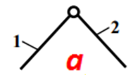







1.4 Условное изображение кинематических пар
На рисунке представлены два варианта обозначения в плоскости вращательной кинематической пары V класса, образующейся при соединении двух подвижных звеньев 1 и 2 (рисунок 1 а) и при соединении подвижного звена 1 со стойкой 2 (рисунок 1 b).
Поступательная кинематическая пара V класса в плоскости представлена в трёх вариантах: при соединении подвижных звеньев 1 и 2 (рисунок 2 a, b, с) и при соединении подвижного звена 1 со стойкой 2. (рисунок 3).
Рис. 1. Вращательная кинематической пары V класса
В зависимости от функционального назначения механизма на рисунках 2,а и 3,а показано соединение стержня с втулкой, на рисунках 2,b и 3,b – плунжера с направляющей и на рисунках 2,с и 3,с – поршня с цилиндром.
a
b
с
Рис. 2. Поступательная пара. Оба звена подвижные
a
b
с
Рис. 3. Поступательная пара. Подвижное звено 1 и стойка 2.

Slide 20
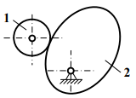
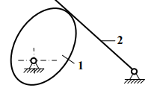
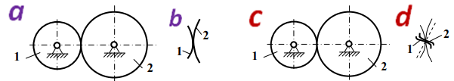
1.4 Условное изображение кинематических пар (продолжение)
Кинематические пары IV класса в плоскости – это соединения звеньев в кулачковых механизмах, зубчатых или фрикционных передачах. В кулачковых механизмах (рисунок 4) пары IV класса – это соединения ролика 1 и кулачка 2 (рисунок 4,а) или кулачка 1 с коромыслом 2 (рисунок 4,b).
Зубчатые и фрикционные передачи на схемах механизмов изображаются практически одинаково, а кинематические пары – по разному (рисунок 5). Во фрикционной передаче пара IV класса обозначается дугами окружностей (рисунок 5,b), а в зубчатой передаче эвольвентными участками сопряженных зубьев (рисунок 5,d).
a
b
Рис. 4. Кулачковые механизмы (кинемат. пары IV класса )
Рис. 5. Обозначение пар IV класса в передачах: а, b – фрикционная, c, d – зубчатая.

Slide 21
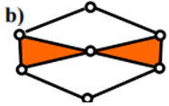



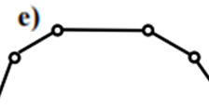

1.5 Кинематические цепи
Кинематической цепью называют последовательное соединение звеньев посредством кинематических пар. Кинематические цепи бывают открытыми (рисунок 1,а) и закрытыми (рисунок 1,b), плоскими (рисунок 1,с) и пространственными (рисунок 1,d), простыми (рисунок 1,е) и сложными (рисунок 1,f) открытыми-сложными (рисунок 1,а,f), открытыми-простыми (рисунок 1,e), закрытыми-сложными (рисунок 1,b).
Рис. 1. Кинематические цепи: а – открытая; b – закрытая; с – плоская;
d –пространственная; e – простая; f – сложная.
Открытой кинематической цепью называется цепь, в которой есть звенья, входящие только в одну кинематическую пару. Закрытой называется цепь, каждое звено которой входит по крайней мере в две кинематические пары. Плоской называется кинематическая цепь, звенья которой соединяются только парами V или IV классов, пространственной – цепь, в состав которой входят пары I, II или III классов. Простой кинематической цепью называется такая цепь, у которой каждое звено входит не более чем в две кинематические пары, сложной – кинематическая цепь, в которой имеется хотя бы одно звено, входящее более чем в две кинематические пары.

Slide 22
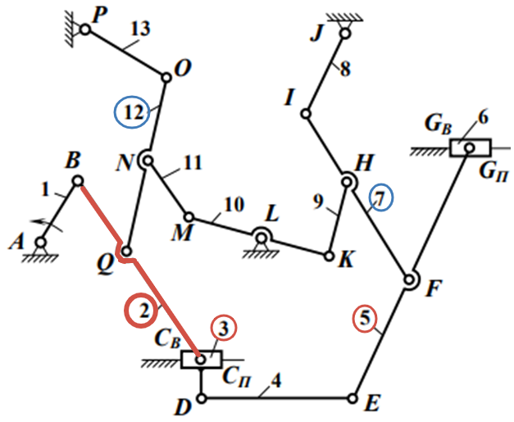
1.5 Кинематические цепи (продолжение)
В сложных цепях выделяют наиболее сложное звено (рис. 2, одно из звеньев 2, 3, 5, 7 или 12), которое называют базисным. Вообще говоря, под кинематической цепью понимают связанную в кинематические пары систему тел – звеньев, не имеющую соединений с неподвижным звеном – стойкой. Хотя это условие не является обязательным. И соединенная со стойкой система также есть кинематическая цепь.
Формула Чебышева П.Л. (1869 г.) для определения внутренней подвижности плоского механизма:
W = 3n - 2p₅ - p₄,
где W – степень подвижности механизма; n – число подвижных звеньев цепи; p₅ – число кинематических пар пятого класса; p₄ – число кинематических пар четвертого класса.
Рис. 2. Сложная кинематическая цепь (газораспределительный механизм паровоза)

Slide 23

1.5 Кинематические цепи (продолжение)
Для анализа пространственных механизмов используется структурная формула Малышева А.П. (1923 г.):
W = W_{мех} = 6n - 5p₅ - 4p₄ - 3p₃ - 2p₂ – p₁ ,
где W – степень подвижности механизма; n – число подвижных звеньев цепи; p₅ , p₄ , p₃ , p₂ , p₁ – число кинематических пар, соотвественно, пятого, четвёртого, третьего, второго и первого классов (V, IV, III, II и I классов).
Универсальная структурная формула Добровольского В.В. (1936 г.) для определения подвижности кинематической цепи:
где W – степень подвижности кинематической цепи (механизма); n – число подвижных звеньев цепи; k – класс кинематических пар;
p_{k} – число кинематических пар k класса (V, IV, III, II и I)
Наиболее важным параметром формулы является параметр m, под котором понимают число общих связей, накладываемых на всю исследуемую цепь. Например, на плоскую кинематическую цепь накладывают три общих условия связи, т.е. m = 3. Это означает, что ни одно из звеньев цепи не может выйти из плоскости, т.е. невозможными являются для всей цепи движения вдоль одной оси и вокруг двух остальных осей.

Slide 24
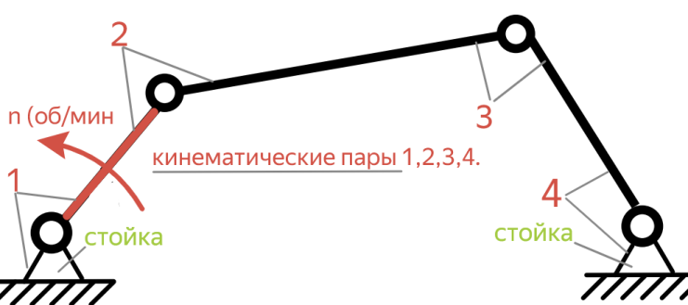
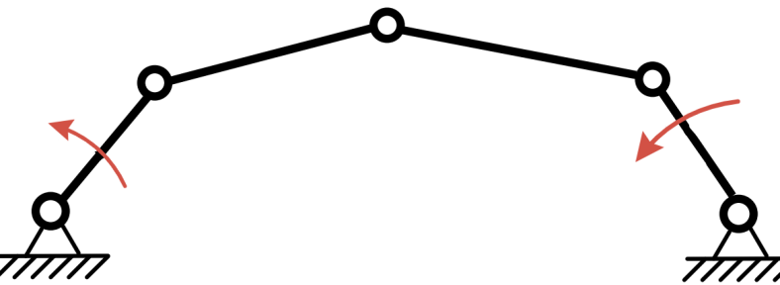

1.7 Плоские механизмы или механизмы третьего семейства
Механизмом называется кинематическая цепь, подвижность которой равняется единице, т.е. W = 1. При W > 1 кинематические цепи становятся механизмами или механическими системами заданной подвижности W.
Под подвижностью понимают число, определяющее число независимых движений, заданных механизму, или число звеньев, которым движение задается. В самом широком смысле – это число обобщенных координат системы.
Звенья, законы движений которых считаются заданными, называются входными. Звенья, совершающие движения, для выполнения которых и предназначен данный механизм, называются выходными.
Определим степень подвижности двух механизмов (рис. 1).
W – степень подвижности механизма; n – число подвижных звеньев цепи; p₅ – число кинематических пар пятого класса; p₄ – число кинематических пар четвертого класса.
а
б
W = 3n - 2p₅ - p₄ =
=3∙3 - 2∙4 – 0 = 1;
W = ?;
Рис. 1 – Определение степени подвижности механизма
Кинематическая пара V класса (5) (одноподвижные пары) при соединении двух подвижных звеньев 1 и 2 или при соединении подвижного звена со стойкой. Кинематические пары IV класса (4) (двухподвижные кинематические пары) в плоскости при соединении звеньев в кулачковых механизмах, зубчатых или фрикционных передачах. В кулачковых механизмах пары IV класса – это соединения ролика и кулачка (перемещение и качение) или кулачка с коромыслом.
Дуговыми стрелками на рис. 1 показано, каким звеньям следует задать движение, чтобы все остальные звенья двигались вполне определенно.

Slide 25
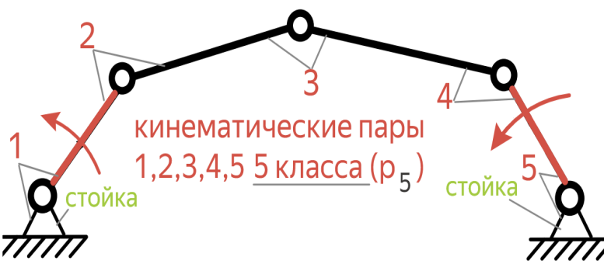
1.7 Плоские механизмы или механизмы третьего семейства (продолжение)
Механизмом называется кинематическая цепь, подвижность которой равняется единице, т.е. W = 1. При W > 1 кинематические цепи становятся механизмами или механическими системами заданной подвижности W.
Под подвижностью понимают число, определяющее число независимых движений, заданных механизму, или число звеньев, которым движение задается. В самом широком смысле – это число обобщенных координат системы.
Определим степень подвижности двух механизмов (рис. 1).
W – степень подвижности механизма; n – число подвижных звеньев цепи; p₅ – число кинематических пар пятого класса; p₄ – число кинематических пар четвертого класса.
W = 3n - 2p₅ - p₄ =
=3∙3 - 2∙4 – 0 = 1;
W = 3n - 2p₅ - p₄ =
=3∙4 - 2∙5 – 0 = 2;
Рис. 1 (повтор) – Определение степени подвижности механизма
Кинематическая пара V класса (5) (одноподвижные пары) при соединении двух подвижных звеньев 1 и 2 или при соединении подвижного звена со стойкой. Кинематические пары IV класса (4) (двухподвижные кинематические пары) в плоскости при соединении звеньев в кулачковых механизмах, зубчатых или фрикционных передачах. В кулачковых механизмах пары IV класса – это соединения ролика и кулачка или кулачка с коромыслом.

Slide 26
1.8 Принцип образования механизмов по Ассуру Л.В. Группы Ассура
Любой механизм может быть образован путем присоединения к ведущему звену (ведущим звеньям) кинематических цепей с нулевой степенью подвижности. Кинематические цепи с нулевой степенью подвижности относительно тех звеньев, с которыми образуют кинематические пары свободные геометрические элементы их звеньев, и которые не распадаются на более простые цепи, также обладающие нулевой степенью подвижности, называются элементарными группами Ассура. Для плоских механизмов по формуле Чебышева: W_{гр} = 3n – 2p₅ – p₄ = 0. (1)
Механизм можно представить в виде блочной структуры:
Для цепей, собранных посредством пар V класса W_{гр} = 3n – 2p₅= 0, откуда p₅=3n/2. Из этого выходит, что группа может состоять только из четного числа звеньев, число пар пятого класса в группе всегда в полтора раза больше числа звеньев.
Условию не распадающихся на простые групп Ассура могут удовлетворять следующие пары чисел звеньев и кинематических пар (табл. 1).
Табл. 1 – Сочетания чисел звеньев и кинематических пар
Те пары, с помощью которых группа присоединяется к механизму, называются внешними, их количество определяет порядок группы; остальные пары, посредством которых звенья группы соединяются между собой, называются внутренними.

Slide 27
1.8 Принцип образования механизмов по Ассуру Л.В. (продолжение)
Структурную группу с нулевой подвижностью называют группой Ассура (элементарная группа).
Простейшей группой Ассура с кинематической парой четвертого класса р₄ по уравнению (1) будет однозвенная: n = 1, р₅ = 1, р₄ = 1.
{W_{гр} = 3n – 2p₅ – p₄ = 3∙1 – 2∙1 – 1 = 3 – 2 – 1 = 0}.
Экскурс: Двухподвижные кинематические пары являются парами IV класса, а одноподвижные пары относятся к парам V класса.
Группа, присоединенная к стойке, имеет нулевую подвижность, но тогда она является и кинематически и статически определимой системой.
Все структурные группы принято разделять на классы – со 2-го по 4-й.
Класс структурной группы (по И.И. Артоболевскому) определяется числом кинематических пар, образующих наиболее сложный замкнутый контур группы.
Самая простая структурная группа (n=2, p₅=3) состоит из двух звеньев и трех пар. Это группа II класса 2-го порядка или двухповодковая группа.
Поводки – это звенья группы, обладающие свободным элементом кинематической пары, служащим для присоединения группы к механизму.

Slide 28
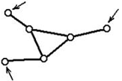


1.8 Принцип образования механизмов по Ассуру Л.В. (продолжение)
Порядок структурной группы равен числу свободных кинематических пар, которыми группа присоединяется к более простому механизму. Свободные пары показаны стрелками (рис. 1).
Структурная
группа 2-го кл.,
2-го порядка (все структурные группы 2-го кл. имеют 2-й порядок)
Структурная
группа 3-го кл.,
3-го порядка
Структурная
группа 4-го кл.,
2-го порядка
Рис. 1. Структурные группы
Класс структурной группы определяется числом кинематических пар, образующих наиболее сложный замкнутый контур группы (структурной группы).
Начальное звено и стойку, образующие кинематическую пару V класса, называют механизмом I класса. Механизм должен иметь число начальных звеньев, равное числу его степеней свободы. В целом группа начальных звеньев со стойкой образует исходный механизм.
Группы звеньев с нулевой подвижностью носят названия групп Ассура или
структурной группой (в дальнейшем просто группой).

Slide 29
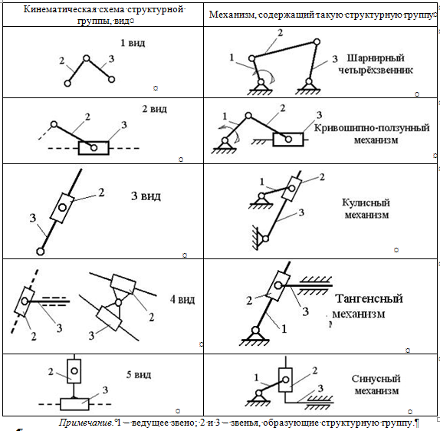
1.8 Принцип образования механизмов по Ассуру Л.В. (продолжение)
Табл. 2 – Структурные группы Ассура 2-го класса.
Экскурс: Начальное звено и стойку, образующие кинематическую пару V класса, называют механизмом I класса. Механизм должен иметь число начальных звеньев, равное числу его степеней свободы.
В целом группа начальных звеньев со стойкой образует исходный механизм.
Группы звеньев с нулевой подвижностью носят названия групп Ассура или
структурной группой (или просто группой).

Slide 30
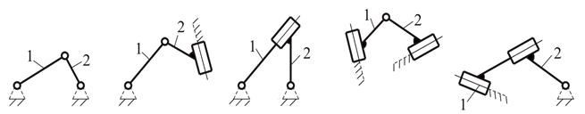
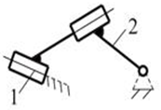
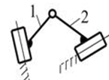
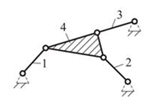

1.8 Принцип образования механизмов по Ассуру Л.В. (продолжение)
Кинематические пары V класса могут быть вращательными и поступательными, поэтому двухповодковые группы имеют пять видов, различающихся числом и местом размещения поступательных пар (рис. 3). Штриховой линией показана условная стойка, обеспечивающая нулевую степень подвижности группы.
поводок
поводок
поводок
поводок
Вид 1
поводок
Вид 2
Вид 3
Вид 4
Вид 5
Рис. 3 – Двухповодковые группы V класса пяти видов. Поводок– это звено группы, обладающий свободным элементом кинематической пары, служащим для присоединения группы к механизму.
На рис. 4, б показана группа IV класса 2 порядка. Обе группы имеют одни вращательные пары, но они могут содержать одну или несколько поступательных пар и имеют соответственно большее число видов.
Порядок структурной группы равен числу свободных кинематических пар (поводков), которыми группа присоединяется к более простому механизму.
а
б
Рис. 4 – Трёхповодковая группа IV класса 3 порядка (а) и двухповодковая группа IV класса 2 порядка (б)

Slide 31





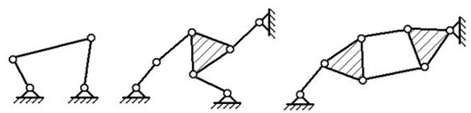
1.8 Принцип образования механизмов по Ассуру Л.В. (продолжение)
Двухповодковая
структурная группа 2-го кл.
Механизм 1-го кл.
(начальный механизм)
Структурная группа 2-го кл.
Структурная группа 3-го кл.
Структурная группа 4-го кл.
Рис. 5 – Примеры структурных групп. Поводок– это звено группы, обладающий свободным элементом кинематической пары, служащим для присоединения группы к механизму.
Механизмам присваивается определённый класс, соответствующий наивысшему классу входящих в него структурных групп. Примеры механизмов различных классов приведены на рис. 6.
Рис. 6 – Примеры
механизмов различных
классов
При добавлении к механизму 1-го класса различных структурных групп можно получить механизм, состоящий из одной или нескольких структурных групп и механизма 1-го класса.
Класс механизма определяет методику кинематического и силового анализа механизма. С повышением класса механизма методики расчета усложняются, поэтому всякий раз нужно стремиться подбирать в качестве начального звена такое, при котором класс механизма будет как можно ниже.
Не путать класс механизма и класс структурной группы!
2-й кл.
3-й кл.
4-й кл.

Slide 32
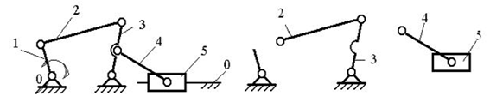
1.8 Принцип образования механизмов по Ассуру Л.В. (продолжение)
Для определения класса механизма его расчленяют на структурные группы, начиная с конца механизма. За начало механизма принимают ведущее звено (начальный механизм).
От конца механизма отделяются поочерёдно простейшие структурные группы до тех пор, пока не останется лишь механизм 1-го класса (начальный механизм, их может быть несколько).
По классу структурных групп определяют класс механизма. Количество начальных механизмов равно величине W (степени подвижности механизма).
Пример расчленения плоского рычажного механизма на структурные группы показан на рис. 7. Предварительно вычисляют степень подвижности механизма W по формуле Чебышева для плоских механизмов: W_{гр} = 3n – 2p₅ – p₄ . (1)
в
г
а
б
Рис. 7 – Расчленение механизма на структурные группы: а – исходный механизм;
б – начальный механизм; в – 2-й класс стр. гр., 1-й вид; г – 2-й класс стр. гр., 2-й вид. W_{гр} = 3∙5 – 2∙7 – 0 = 1. W – степень подвижности механизма; n – число подвижных звеньев цепи; p₅ – число кинематических пар пятого класса; p₄ – число кинематических пар четвертого класса.
В данном случае W =1, а это значит, что в механизме должны быть одно ведущее звено и соответственно один начальный механизм.

Slide 33


1.8 Принцип образования механизмов по Ассуру Л.В. (продолжение)
После отсоединения от механизма всех структурных групп останется стойка и начальные звенья в количестве W (речь идет о фактической степени подвижности механизма, рассчитанной после исключения пассивных связей и местных подвижностей). Каждое начальное звено со стойкой называют начальным механизмом; таким образом, механизм состоит из W начальных механизмов и некоторого количества структурных групп, присоединенных в строго определенном порядке, который отражают в специальной записи, называемой формулой строения. Например, механизм с двумя степенями свободы, содержащий шесть структурных групп, может иметь такое строение:
В зависимости от количества звеньев в группе и способа их соединения между собой группы делят на классы.
Все двухзвенные группы (n=2; p₅=3) являются группами II класса второго порядка (порядок структурной группы равен числу свободных кинематических пар, которыми группа присоединяется к более простому механизму); дополнительно эти группы, в зависимости от количества поступательных пар, использованных при их формировании, делятся на виды (рис. 8).
Рис. 8 – Группы II класса
1 –й вид
2 –й вид
3 –й вид
4 –й вид
5 –й вид

Slide 34
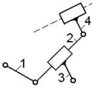
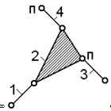


1.8 Принцип образования механизмов по Ассуру Л.В. (продолжение)
Класс групп, состоящих более чем из двух звеньев, определяется числом вершин (или сторон) многоугольника, образуемого внутренними кинематическими парами на структурной схеме группы, которая строится по следующим правилам:
- все вращательные и поступательные пары пятого класса изображают на этой схеме как вращательные;
- звенья, участвующие в нескольких кинематических парах, изображаются в виде соответствующих многоугольников.
На рис. 9 и 10 для удобства сопоставления помещены рядом друг с другом кинематические и структурные схемы двух групп различных классов.
а
б
а
б
Рис. 9 – Группа III класса 3 порядка: а – кинематическая схема, б – структурная схема
Рис. 10 – Группа IV класса 2 порядка: а – кинематическая схема, б – структурная схема
На структурной схеме для большей наглядности можно те шарниры, которым на кинематической схеме соответствуют поступательные пары, помечать буквой «п». В структурных схемах групп III класса внутренние шарниры образуют один или несколько треугольников жесткой (неизменяемой) конфигурации; в схемах групп более высоких классов встречаются многоугольники (изменяемой конфигурации) с четырьмя и большим числом сторон, которое и определяет класс группы. Классификации Л.В.Ассура подчиняются только те плоские механизмы, у которых начальные звенья образуют кинематические пары со стойкой.

Slide 35

1.8 Принцип образования механизмов по Ассуру Л.В. (продолжение)
Структурный синтез рычажных механизмов.
Теория структуры, изложенная выше, позволяет решать некоторые задачи синтеза механизмов. Например, используя формулу Сомова–Малышева, можно определить, какое количество звеньев может иметь простейший пространственный механизм, в составе которого только пары пятого класса. Для такого механизма формула приобретает вид W = 6n - 5p₅. Из неё следует, что количество кинематических пар 5-го класса в механизме должно быть
При одном ведущем звене (W=1) целое число пар получится, если n = 6. Таким образом, получается семизвенный механизм, состоящий из шести подвижных звеньев и стойки. Аналогично, но более трудоёмко, решается задача синтеза пространственного механизма с разными сочетаниями кинематических пар различных классов.
С привлечением формулы Чебышева можно решать задачи в той же постановке и для плоского механизма. Выразив из этой формулы количество звеньев, получим
Пусть в механизме W=1 (одно ведущее звено), количество пар 4-го класса p₄=0. При этих данных минимальное количество пар 5-го класса для получения n целого должно быть p₅=4. Подставляя эти данные в приведённую формулу, получаем n = 3. Так приходим к четырёхзвенному механизму (три подвижных звена и стойка).

Slide 36
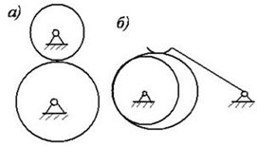

1.8 Принцип образования механизмов по Ассуру Л.В. (продолжение)
Структурный синтез рычажных механизмов (продолжение).
Если в механизм ввести одну кинематическую пару 4-го класса (высшую пару), то для целого n достаточно p₅=2, а в итоге расчёта получим n = 2. Такой механизм является трёхзвенным с высшей парой, примером которого служит простейший зубчатый механизм, включающий два зубчатых колеса и стойку (рис. 11, а), или кулачковый механизм (рис. 11, б).
Согласно принципу образования механизмов по
Л. В. Асуру, необходимо помнить, что кроме ведущего звена и стойки все звенья механизма должны быть в составе групп Ассура. Это необходимо учитывать при структурном синтезе механизма. Например, требуется создать механизм для преобразования вращательного движения ведущего звена в возвратно-поступательное движение ведомого звена (см. рис. 12, а).
Рис. 11 – Трёхзвенные механизмы с высшей парой
Рис. 12 (начало) – Создание механизма для преобразования вращательного движения ведущего звена в возвратно-поступательное движение ведомого звена

Slide 37
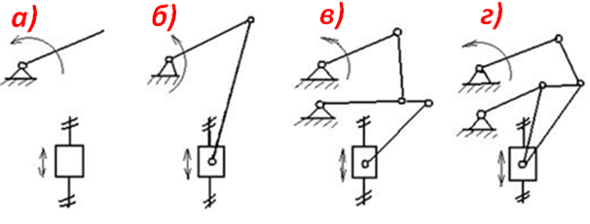
1.8 Принцип образования механизмов по Ассуру Л.В. (продолжение)
Структурный синтез рычажных механизмов (продолжение).
Сколько звеньев необходимо установить между ними? Самый простой вариант ответа – одно звено (рис. 12, б). Если полученный механизм по его свойствам не устраивает конструктора, то как действовать дальше, сколько звеньев нужно установить между первым и последним звеньями? Ответ – три звена, которые вместе с ведомым звеном составят или две группы Ассура второго класса (рис. 12, в), или одну группу третьего класса (рис. 12, г). Между первым вариантом с одним промежуточным звеном и двумя другими вариантами с тремя промежуточными звеньями решения нет.
Рис. 12 (продолжение) – Создание механизма для преобразования вращательного движения ведущего звена в возвратно-поступательное движение ведомого звена
Конструктивным преобразованием механизма называют изменение соотношений размеров, формы, расположения звеньев, приводящее к качественно иным техническим решениям при сохранении структурной схемы или вида механизма. В основу конструктивного преобразования механизмов положено: совмещение функций звеньев; выполнение элементов шарниров и других кинематических пар большими по размерам, чем размеры звеньев; замена охватывающих элементов охватываемыми; размещение одних звеньев и элементов кинематических пар внутри других элементов кинематических пар; замена одних звеньев и кинематических пар другими звеньями и парами с теми же функциональными признаками.

Slide 38
1.8 Принцип образования механизмов по Ассуру Л.В. (продолжение)
Порядок структурного исследования плоского механизма.
1) Пронумеровать все звенья механизма (если номера звеньев не указаны); неподвижному звену (стойке) обычно присваивают последний номер.
2) Рассчитать степень подвижности механизма W и проанализировать полученный результат; при наличии местных подвижностей и (или) пассивных связей избавиться от них, и повторить расчет W – в результате должна получиться фактическая степень подвижности механизма.
3) Произвести замену всех высших кинематических пар фиктивными звеньями и низшими парами (замену следует производить непосредственно на кинематической схеме механизма, используя контактные нормали и центры кривизны профилей); подтвердить расчетом величину W – она должна остаться прежней.
Если кинематическая схема сложна для анализа, можно для облегчения изобразить структурную схему по описанным ранее правилам (при этом нумерация звеньев обязательно должны быть сохранена).
4) Выбрать начальные звенья механизма (если они не были заданы условием задачи): если после структурного исследования механизма будет выполняться его кинематический расчет, то начальные звенья совпадают с входными, т.е. с теми, которым заданы законы движения; при последующем силовом анализе механизма за начальные звенья принимают те, к которым приложены неизвестные внешние силы или вращающие моменты.
Написать формулу строения механизма по типу: W = 6n -5p₅ - 4p₄ - 3p₃ - 2p₂ – p₁; каждому варианту выбора начальных звеньев соответствует единственный вариант этой формулы.

Slide 39
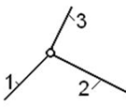
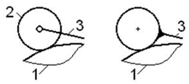

1.8 Принцип образования механизмов по Ассуру Л.В. (продолжение)
Порядок структурного исследования плоского механизма.
При расчете степени подвижности механизма по структурной формуле для плоских механизмов общего вида W_{гр (мех)} = 3n -2p₅ - p₄ (1); необходимо учитывать следующие, нередко встречающиеся ситуации:
1) наличие кратных шарниров; так, соединение звеньев, показанное на рис. 13, необходимо считать как два шарнира, иначе расчет по (1) даст завышенное значение W; 2) наличие местных подвижностей, т.е. таких, устранение которых не повлияет на кинематику механизма; у механизма по рис. 14 , а при любом положении кулачка 1 коромысло 3 может занимать только одно (единственно возможное) положение; следовательно, у этого механизма заведомо W=1, однако расчет по формуле H=6−S (2) приводит к явно завышенному значению W_{гр (мех)}=3n–2p₅–p₄= 3∙3–2∙3–1= 2.
Поэтому для получения достоверного результата нужно ролик 2 мысленно объединить с коромыслом 3 в одно звено (рис. 14, б), тогда фактическая подвижность механизма
W_{мех}=3∙2–2∙2–1=1. Эти действия корректны только при круглом ролике, у которого геометрический центр совпадает с центром шарнира;
С14 Если на движение звена в пространстве не наложено никаких условий связи, то оно обладает шестью степенями свободы. Тогда если число звеньев кинематической цепи равно к, то общее число степеней свободы, которым обладают к звеньев до их соединения в кинематические пары, равно 6к. Соединение звеньев в кинематические пары накладывает различное число условий связи S на относительное движение звеньев, зависящее от класса пар.
Рис. 13. Двойной шарнир
Рис. 14. Устранение местной подвижности

Slide 40
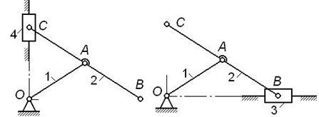
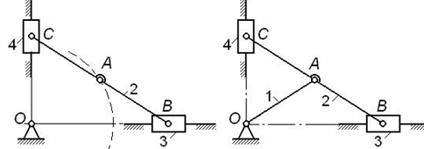

1.8 Принцип образования механизмов по Ассуру Л.В. (продолжение)
Порядок структурного исследования плоского механизма.
3) наличие пассивных (или избыточных) связей.
На рис. 15, а – г показаны четыре варианта исполнения механизма эллипсографа (длины звеньев OA=AB=AC). Анализ кинематических свойств этих схем показывает следующее:
- у механизма на рис. 15, а подвижность W=1, траектория точки B – горизонтальная прямая; следовательно, без ущерба для подвижности и кинематики механизма допускается включение в его схему ползуна 3 (как в схеме на рис. 15, г);
- аналогично у механизма на рис. 15, б также W=1, а траектория точки C – вертикальная прямая и его схему можно заменить той же схемой из рис. 15, г постановкой ползуна 4;
- у механизма по рис. 15, в степень подвижности W=1 и траектория точки A – окружность радиуса OA; следовательно, без ущерба для подвижности и кинематики механизма в его схему можно включить кривошип 1 длиной OA=AB=AC, как в схеме на рис. 15, г. Заключаем, что механизм на рис. 15, г кинематически эквивалентен любому из трех остальных механизмов; однако расчет по формуле W_{гр (мех)}=3n–2p₅–p₄ приводит к заведомо заниженному результату: W_{мех}=3∙4-2∙6–0=0, т.е. 0 формально – это не механизм, а ферма, что противоречит фактам. В таких случаях говорят, что механизм имеет избыточные или пассивные связи, которые, хотя и присутствуют в механизме, не влияют на его кинематику.
Рис. 15 – Устранение избыточных связей

Slide 41
1.8 Принцип образования механизмов по Ассуру Л.В. (продолжение)
Порядок структурного исследования плоского механизма.
3) наличие пассивных (или избыточных) связей (продолжение).
Заключаем, что механизм на рис. 15, г кинематически эквивалентен любому из трех остальных механизмов; однако расчет по формуле W_{мех}=(W_{гр}) =3n–2p₅–p₄ (1) приводит к заведомо заниженному результату: W = 3∙4 - 2∙6 – 0 = 0, т.е. формально – это не механизм, а ферма, что противоречит фактам. В таких случаях говорят, что механизм имеет избыточные или пассивные связи, которые, хотя и присутствуют в механизме, не влияют на его кинематику.{W – степень подвижности механизма; n – число подвижных звеньев цепи; p₅ – число кинематических пар пятого класса; p₄ – число кинематических пар четвертого класса.}
От пассивных связей при структурном анализе механизмов следует избавляться: в данном случае, в зависимости от смысла решаемой задачи, цель достигается удалением одного из звеньев – 1, 3 или 4 (вместе с соответствующими кинематическими парами). Тогда W_{мех} = 3∙3 - 2∙4– 0 = 1, что соответствует истине.
Рис. 15 (повтор) – Устранение избыточных связей

Slide 42
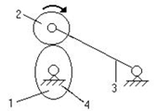
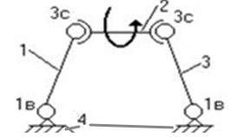
1.8 Принцип образования механизмов по Ассуру Л.В. (продолжение)
Порядок структурного исследования плоского механизма. Лишние степени свободы
Кроме степеней свободы и связей, активно воздействующих на характер движения механизмов, в них могут встретиться степени свободы и условия связи, не оказывающие никакого влияния на характер движения механизма в целом или повторяют ограничения наложенные другими связями. Такие степени свободы называются лишними степенями свободы, или соответственно местными или групповыми подвижностями, а связи – избыточными или пассивными.
Местные подвижности бывают полезными или вредными для работы механизма. Их часто специально вводят в механизм для уменьшения износа элементов пары, улучшения условий смазки, самоустановки звеньев под нагрузкой, повышения надежности и КПД. Например, применение ролика 2 (рис. 16) позволяет заменить трение скольжения между кулачком 1 и коромыслом 3 на трение качения, уменьшая при этом износ.
В тоже время лишние степени свободы могут приводить к возникновению дополнительных вибраций и инерционных сил. Вращение шатуна 2 вокруг своей оси (3с – сфера, 1в – вращение) в четырехзвеннике (рис. 17) может оказаться полезной или вредной лишней степенью свободы, что может быть установлено только при специальном исследовании.
Рис. 17 – Введение дополнительной подвижности 3с вместо 3в.
Рис. 16 – Введение местной подвижности (избыточной связи): применение ролика 2

Slide 43
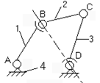

1.8 Принцип образования механизмов по Ассуру Л.В. (продолжение)
Введение дополнительной степени свободы
Если местная подвижность часто оказывается полезной, то групповая подвижность в большинстве случаев недопустима, например, в четырехзвеннике (рис. 18) шатун 2 и коромысло 3 имеют возможность поворота вокруг оси, проходящей через шарниры В и D (сферические шарниры), что может привести к заклиниванию механизма.
В то же время у манипуляторов промышленных роботов подвижность группы звеньев позволяет обеспечить необходимую маневренность. Маневренность манипулятора – способность манипулятора обходить препятствия в рабочем пространстве. Она дает возможность некоторым звеньям манипулятора располагаться в более удобной позиции при одном и том же положении захвата.
В некоторых механизмах встречается мгновенная подвижность, под которой понимается степень свободы механизма, существующая только в определенных его положениях. Например, в механизме шарнирного параллелограмма (рис. 19) AB=DC и BC=AD, поэтому угловые скорости входного 1 и выходного 3 звеньев совпадают.
Рис. 18 – Введение дополнительной степени свободы (сферические шарниры В и D)
В положении, когда все звенья располагаются на одной линии (показано штриховой линией), появляется еще одна степень свободы – возможность поворота точки вокруг шарниров В и D при неподвижном звене 1. Мгновенная подвижность появилась вследствие того, что в данном положении механизма две разные связи стали тождественными, то есть появилась мгновенная избыточная связь.
Рис. 19 – Пример наличия мгновенной подвижности

Slide 44
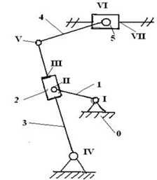
1.9 Исследования плоского механизма. Виды механизмов
На рис. 20 обозначим номера подвижных звеньев данной схемы арабскими цифрами, их количество составит n = 5, римскими цифрами обозначим номера кинематических пар 5-го класса, получив их количество p₅ = 7, пары 4-го класса в этом механизме отсутствуют, т. е. p₄ = 0. Расчёт по формуле Чебышева (5) даёт W = 3n - 2p₅ – p₄ = 3∙5 - 2∙7 - 1∙0 = 1.
Следовательно, в этом механизме
одна степень свободы, что означает
необходимость выбрать
одно ведущее звено для его нормального
функционирования.
Рис. 20 – Механизм поперечно - строгального станка.
1 – кривошип;
2 – кулисный камень;
3 – кулиса;
4 – шатун;
5 – ползун;
0 – стойка.

Slide 45
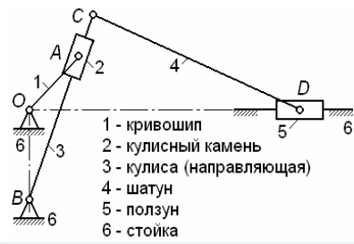
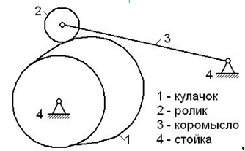
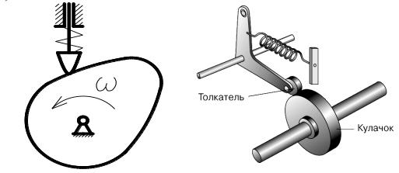
1.9 Исследования плоского механизма. Виды звеньев
стойка – звено, принимаемое за неподвижное; такое звено в механизме может быть только одно, но может быть большим и пространственным;
кривошип – вращающееся звено рычажного механизма, которое может совершать полный оборот вокруг неподвижной оси; коромысло – вращающееся звено рычажного механизма, которое может совершать только неполный оборот вокруг неподвижной оси;
шатун – звено рычажного механизма, образующее кинематические пары только с подвижными звеньями;
кулиса – звено рычажного механизма, вращающееся вокруг неподвижной оси и образующее с другим подвижным звеном поступательную пару; в зависимости от степени протяженности элемента поступательной пары различают «камень» (звено меньшей протяженности) и «направляющую»;
ползун – звено рычажного механизма, образующее поступательную пару со стойкой;
кулачок – звено, имеющее элемент высшей пары, выполненный в виде поверхности переменной кривизны;
камень – звено, совершающее поступательное движение относительно подвижной направляющей, называемой кулисой;
зубчатое колесо – звено с замкнутой системой зубьев, обеспечивающее непрерывное движение другого зубчатого колеса или рейки.
Рис. 21 – Кривошипно-ползунный механизм
Рис. 22 – Кулачковый механизм

Slide 46

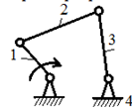

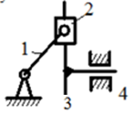
1.9 Виды механизмов (продолжение)
Среди всего многообразия конструкций механизмов различают: стержневые (рычажные), кулачковые, фрикционные, зубчатые механизмы, механизмы с гибкими звеньями (например, ременные передачи) и др. виды. Учитывая возможность условного превращения практически любого механизма с высшими парами в рычажный, в дальнейшем наиболее подробно рассматривается именно эти механизмы, а структурные схемы других механизмов изложены в соответствующих разделах.
Рычажные механизмы применяют в машинах, приборах и аппаратах для обеспечения требуемого движения рабочего органа. В рычажных механизмах, в отличии от зубчатого, кулачкового и других механизмов, каждое из звеньев представляет собой рычаг. Достоинства рычажных механизмов перед другими типами механизмов состоят в способности передавать большие силы, разнообразии движения выходного звена, высокой надежности, сравнительно низкой стоимости и др.
Среди рычажных механизмов наиболее распространенны так называемые четырехзвенные, примеры которых представлены на рис. 22, а-г.
а – кривошипно-
ползунный механизм
в – кулисный механизм
б – четырёх-шарнирный механизм
в – синусный механизм
Рис. 22 – Четырехзвенные механизмы

Slide 47
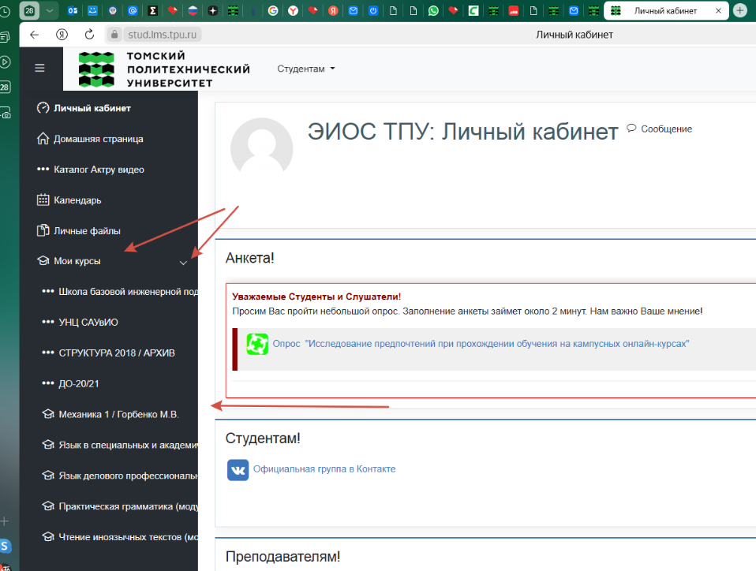

Slide 48
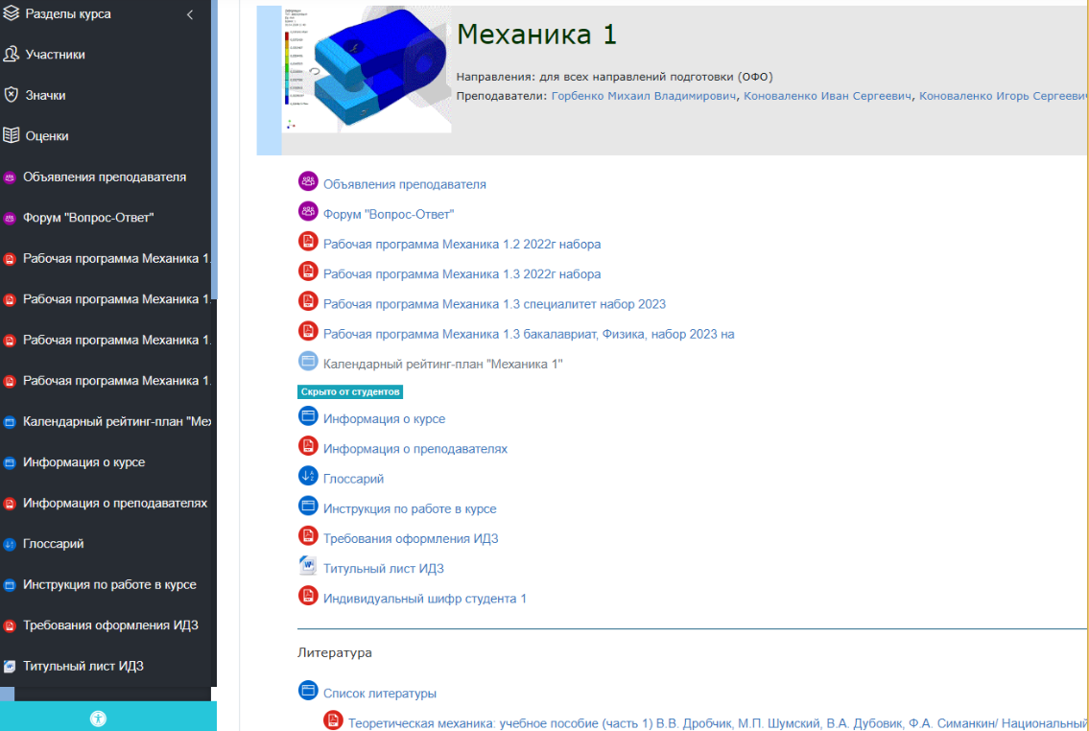

Slide 49
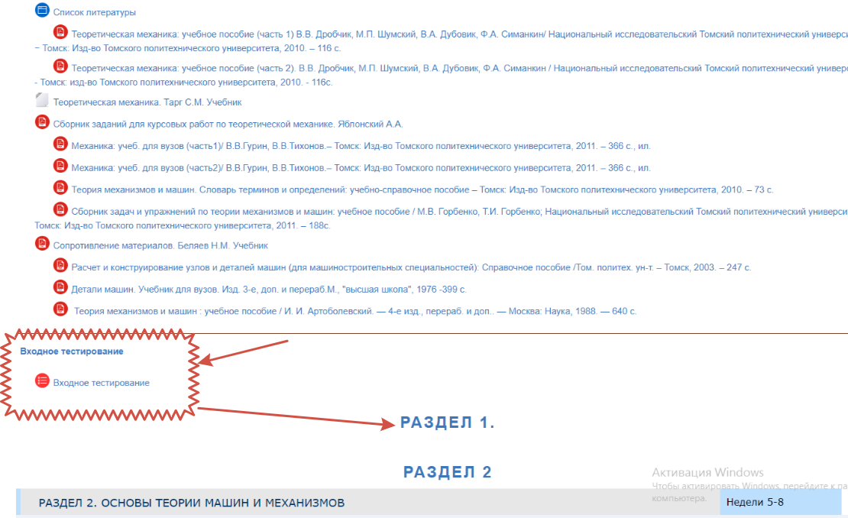

Slide 50


Slide 51


Slide 52


Slide 53


Slide 54


Slide 55



Slide 56


Slide 57


Slide 58


Slide 59


Slide 60




Slide 61


Slide 62


Slide 63


Slide 64


